Slide 1

Pour info, sur la slide 9 il y a des animations qui cachent le texte en dessous donc si possible plutôt regarder le ppt en mode diaporama pour voir le texte sur cette slide.

Slide 2
Déployer un modèle dans le cloud

Slide 3
Sommaire
Rappel de la problématique
Présentation du jeu de données
Présentation des étapes de la chaîne de traitement des images
Architecture Big Data retenue
Démonstration
Conclusion

Slide 4


Rappel de la problématique

Slide 5
Rappel de la problématique
« Fruits! » : jeune start-up de l'AgriTech qui cherche à proposer des solutions innovantes pour la récolte des fruits.
Volonté dans un premier temps de se faire connaître en mettant à disposition du grand public une application mobile qui permettrait aux utilisateurs de prendre en photo un fruit et d'obtenir des informations sur ce fruit.
Objectif : développer dans un environnement Big Data une première chaîne de traitement des données qui comprendra le preprocessing et une étape de réduction de dimension.

Slide 6
Présentation du jeu de données

Slide 7

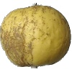







Présentation du jeu de données
Jeu de données constitué d’images de fruits avec les labels associés :
  131 variétés de fruits contenant des images de chaque angle du fruit
Apple Golden 1
Banana
Strawberry

Slide 8
Présentation des étapes de la chaîne de traitement des images

Slide 9
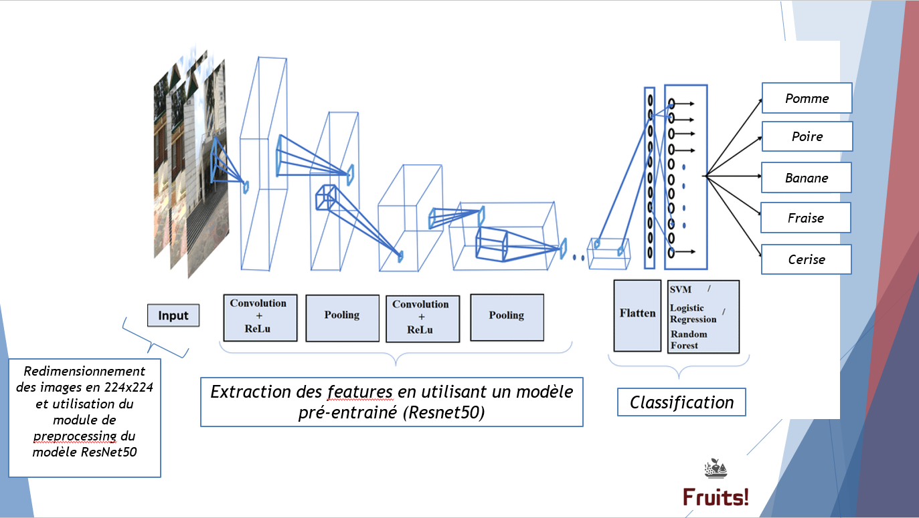
Présentation des étapes de la chaîne de traitement des images
Etape de preprocessing : utilisation d’un algorithme de type CNN Transfert Learning qui a été déjà été entrainé afin de permettre d’extraire les features des images.
Modèle utilisé : ResNet50
Schéma explicatif
Utilisation uniquement des couches de convolution et pas des couches de classification (‘include_top=False’).
100 352 features obtenues pour chaque image.

Slide 10
Présentation des étapes de la chaîne de traitement des images
Etape de réduction de dimension : utilisation PCA (Principal Component Analysis) à deux composantes principales (nombre de composantes pouvant être ajusté).
Projection des features de chaque image dans le nouvel espace formé par les deux composantes principales.
Obtention d’un Dataframe récapitulant le lien vers l’image ainsi que la réduction de dimension des features dans le nouvel espace à deux dimensions.

Slide 11
Architecture Big Data retenue

Slide 12
Architecture Big Data retenue
Objectif : développer la chaîne de traitement de manière à pouvoir passer à l’échelle rapidement et facilement.
Données massives : nécessité de distribuer les opérations de traitement sur plusieurs machines.
Framework Spark : outil qui permet de gérer et de coordonner l’exécution de tâches sur des données à travers un groupe de machines.
Utilisation de PySpark qui est l’implémentation de Spark pour le langage Python.

Slide 13
Architecture Big Data retenue
Afin que Spark puisse distribuer les calculs, nécessité d’avoir un cluster de machines à disposition.
Utilisation d’une plateforme cloud :
  Permet de louer des ressources matérielles (capacité de calcul et de stockage) pour une durée déterminée.
  Permet la notion d’élasticité de l’architecture → possibilité d’agrandir ou de diminuer la capacité de l’architecture pour des durée variables.
Choix d’utiliser la plateforme cloud d’Amazon : Amazon Web Services (AWS)

Slide 14
Architecture Big Data retenue
Solutions utilisées sur AWS :
  Simple Storage Service (S3)
  Elastic Map Reduce (EMR) et Elastic Cloud Compute (EC2)
S3 : espace de stockage de données.
  Stockage des images de fruits.
  Stockage de la sortie de l’application PySpark contenant au format JSON les liens vers les images ainsi que la réduction de dimension de chaque image.
EMR : lancement de clusters de calcul composés de machines/instances EC2 qui sont paramétrables selon les besoins.
  Création d’un cluster composé de 3 instances EC2 Linux de type ‘m5.xlarge’ (4 Cœurs virtuels, 16 Go de mémoire).

Slide 15
Démonstration

Slide 16
Conclusion
Développement d’une chaîne de traitement des images en PySpark comprenant un preprocessing et une réduction de dimension des features obtenues grâce au modèle pré-entrainé ResNet50.
Utilisation de la plateforme cloud Amazon Web Services (AWS).
Utilisation des solutions AWS S3 pour stocker les données et la sortie de l’application et d’EMR pour déployer un cluster de calculs distribués utilisant des instances EC2 Linux.
L’architecture Big Data sur le cloud ainsi créée permettra d’avoir une très bonne flexibilité lorsqu’il faudra passer à l’échelle en termes de volume de données.

